Slide 1
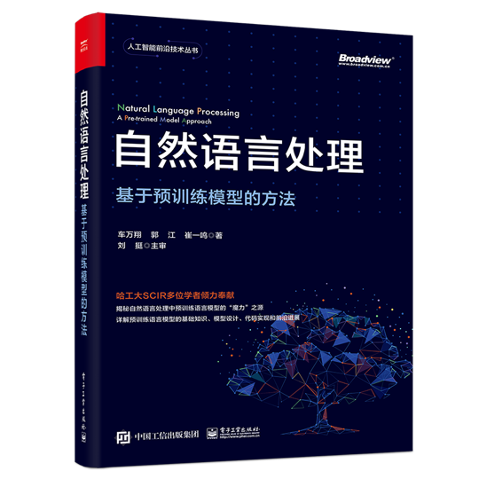


绪论
车万翔、郭江、崔一鸣
社会计算与信息检索研究中心
哈尔滨工业大学

Slide 2






什么是自然语言处理？
语言是思维的载体，是人类交流思想、表达情感最自然、最方便的工具
人类历史上大部分知识是以语言文字形式记载和流传的
自然语言指的是人类语言，特指文本符号，而非语音信号
自然语言处理（Natural Language Processing，NLP）
用计算机来理解和生成自然语言的各种理论和方法

Slide 3

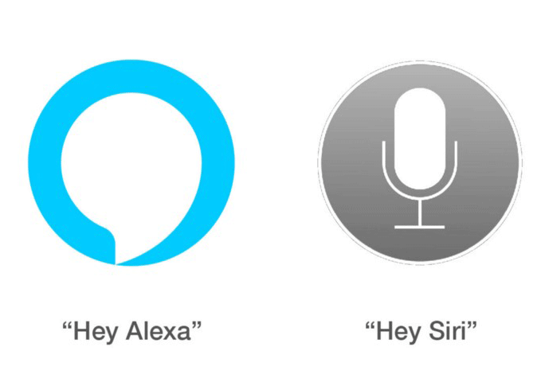


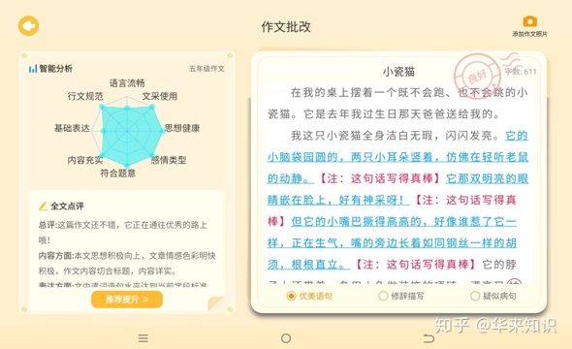
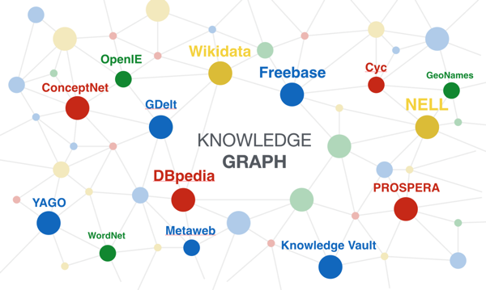
自然语言处理的代表性应用
机器翻译
智能助手
文本校对
舆情分析
智能教育
知识图谱

Slide 4
自然语言处理属于认知智能任务
认知智能是人类和动物的主要区别之一
需要更强的抽象和推理能力

Slide 5
自然语言处理的难点与特点
领导：“你这是什么意思？”
阿呆：“没什么意思，意思意思。”
领导：“你这就不够意思了。”
阿呆：“小意思，小意思。”
领导：“你这人真有意思。”
阿呆：“其实也没有别的意思。”
领导：“那我就不好意思了。”
阿呆：“是我不好意思。”
抽象性
歧义性
组合性
进化性
非规范性
主观性
知识性
难迁移性
语言

Slide 6
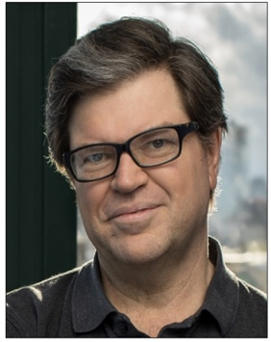
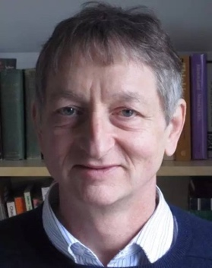
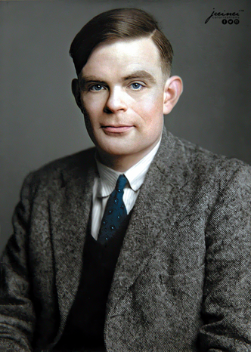
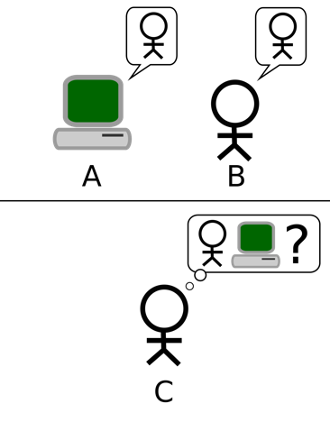

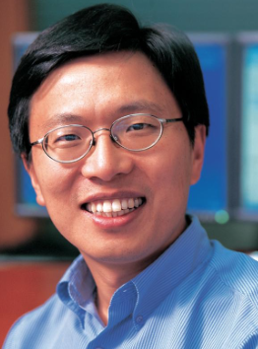
“人工智能皇冠上的明珠”
自然语言处理成为制约人工智能取得更大突破和更广泛应用的瓶颈
“深度学习的下一个前沿课题是自然语言理解”
“深度学习的下一个大的进展应该是让神经网络真正理解文档的内容”
Yann LeCun
图灵奖得主、Facebook AI 负责人
Geoffrey Hinton
图灵奖得主、深度学习之父
“如果给我10亿美金，我会用这10亿美金建造一个NASA级别的自然语言处理研究项目”
“下一个十年，懂语言者得天下”
Michael I. Jordan
美国双院院士、世界知名机器学习专家
沈向洋
美国工程院院士、微软前全球执行副总裁
图灵测试

Slide 7
自然语言处理任务层级
应用系统 (NLP+)
教育，医疗，司法，金融，机器人等
应用任务
基础任务
资源建设
信息抽取，情感分析，机器翻译，对话系统等
分词，词性标注，句法分析，语义分析等
语言学知识库建设，语料库资源建设等

Slide 8
归结为四个基本问题
文本分类问题
文本匹配问题
结构预测问题
序列到序列问题

Slide 9
自然语言处理研究对象与层次
知
(3)
推理
实
(2)
名
(4)
境
语义
语用
名：语言符号
实：客观事实、主观意见
知：知识
境：语言所处环境
(1)
形式
形式：名
语义：名+实
推理：名+实+知
语用：名+实+知+境

Slide 10
“层次 x 任务”二维表
 | 分类 | 解析 | 匹配 | 生成
形式 | 文本分类 | 词性标注 句法分析 | 搜索 | 机械式文摘
语义 | 情感分析 | 命名实体识别 语义角色标注 | 问答 | 机器翻译
推理 | 隐式情感分析 |  | 文本蕴含 | 写故事结尾
语境 | 反语 |  |  | 聊天

Slide 11
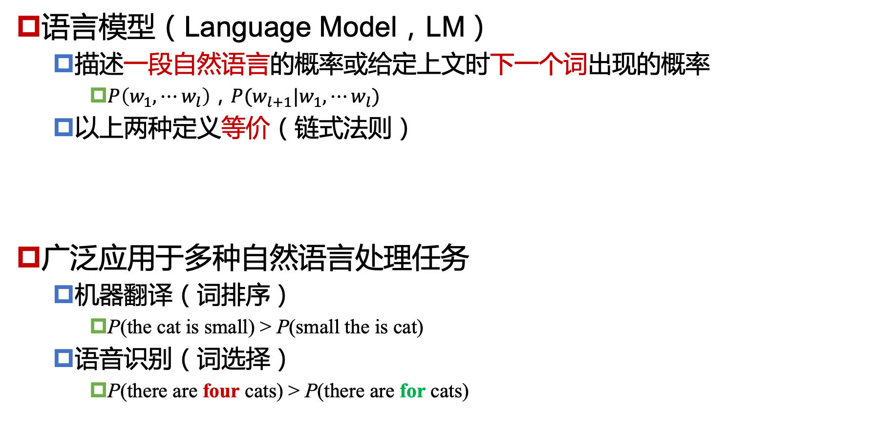
语言模型
语言模型（Language Model，LM）
描述一段自然语言的概率或给定上文时下一个词出现的概率
$P\left(w_{1},⋯w_{l}\right)$，$P(w_{l+1}|w_{1},⋯w_{l})$
以上两种定义等价（链式法则）
广泛应用于多种自然语言处理任务
机器翻译（词排序）
P(the cat is small) > P(small the is cat)
语音识别（词选择）
P(there are four cats) > P(there are for cats)

Slide 12
中文分词
词（Word）
最小的能独立使用的音义结合体
以汉语为代表的汉藏语系，以阿拉伯语为代表的闪-含语系中不包含明显的词之间的分隔符
中文分词是将中文字序列切分成一个个单独的词
分词的歧义
如：严守一把手机关了
严守一/ 把/ 手机/ 关/ 了
严守/ 一把手/ 机关/ 了
严守/ 一把/ 手机/ 关/ 了
严守一/ 把手/ 机关/ 了
……

Slide 13
子词切分（Subword）
以英语为代表的印欧语系语言，是否需要进行分词？
这些语言词形变化复杂
如：computer、computers、computing等
仅用空格切分的问题
数据稀疏
词表过大，降低处理速度
子词切分
将一个单词切分为若干连续的片段（子词）
方法众多，基本原理相似
使用尽量长且频次高的子词对单词进行切分

Slide 14
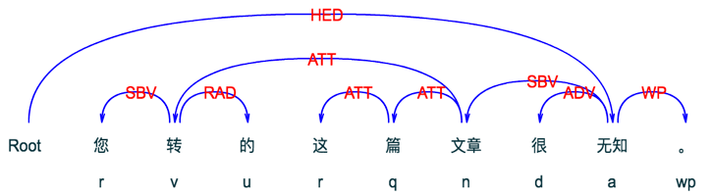
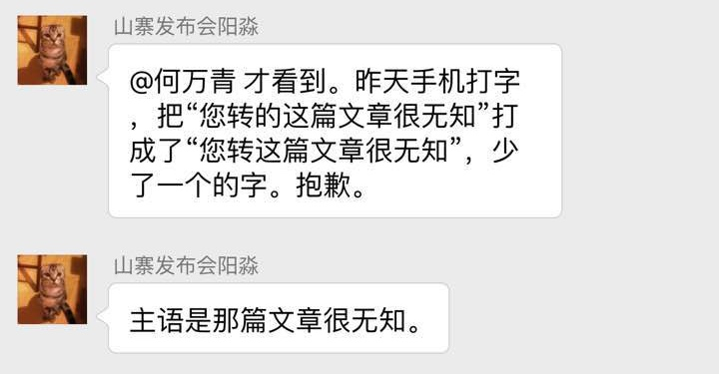
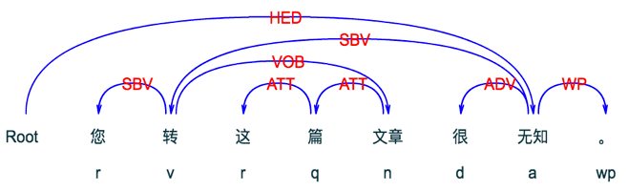
句法分析
分析句子的句法成分，如主谓宾定状补等
将词序列表示的句子转换成树状结构
http://ltp.ai/demo.html

Slide 15
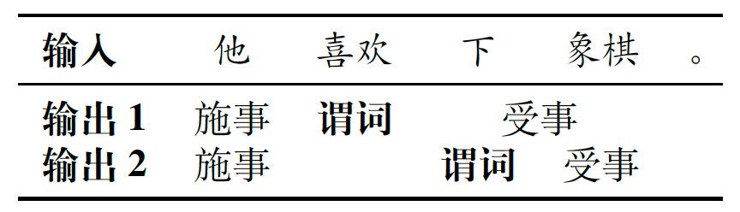
语义分析
词义消歧（Word Sense Disambiguation，WSD）
语义角色标注（Semantic Role Labeling，SRL）
也称谓词论元结构（Predicate-Argument Structure）
语义依存图（Semantic Dependency Graph）

Slide 16
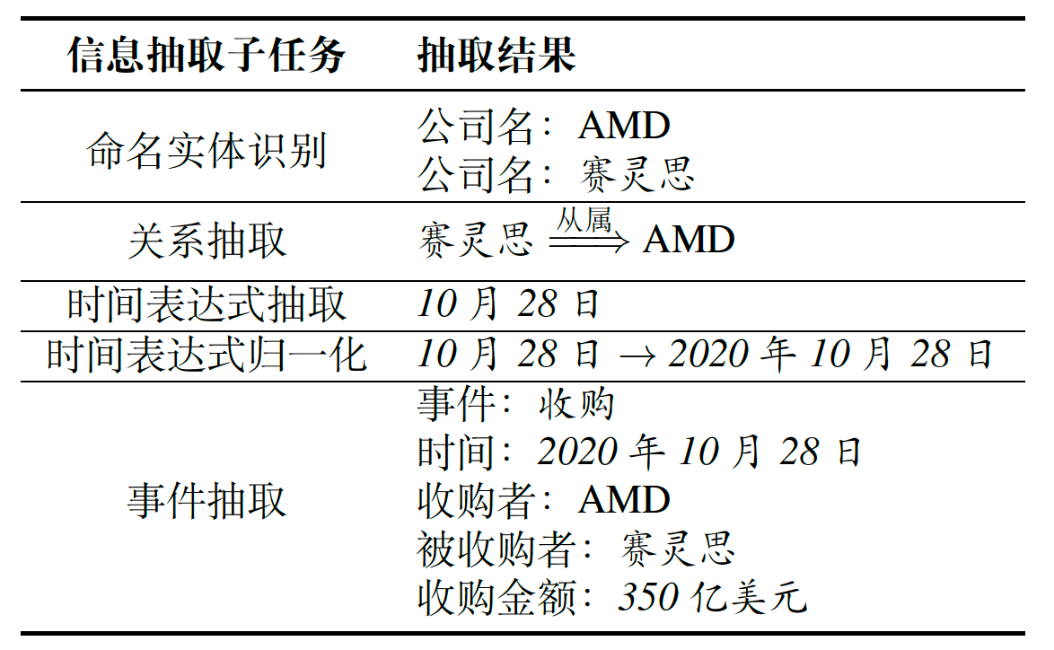
信息抽取
信息抽取（Information Extraction，IE）
从非结构化的文本中自动提取结构化信息
输入
10月28日，AMD宣布斥资350亿美元收购FPGA芯片巨头赛灵思。这两家传了多年绯闻的芯片公司终于走到了一起。

Slide 17
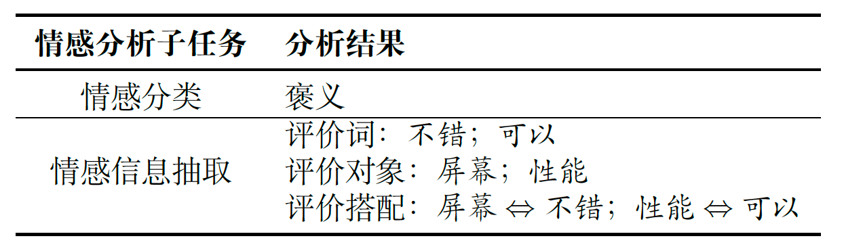
情感分析
情感分析（Sentiment Analysis）
个体对外界事物的态度、观点或倾向性，如正面、负面等
人自身的情绪（Emotion），如喜怒哀惧等
输入
这款手机的屏幕很不错，性能也还可以。

Slide 18
问答系统
问答系统（Question Answering，QA）
用户以自然语言形式描述问题，从异构数据中获得答案
根据数据来源的不同，问答系统可以分为4种主要的类型
检索式问答系统
答案来源于固定的文本语料库或互联网，系统通过查找相关文档并抽取答案完成问答
知识库问答系统
回答问题所需的知识以数据库等结构化形式存储，问答系统首先将问题解析为结构化的查询语句，通过查询相关知识点，并结合知识推理获取答案
常问问题集问答系统
通过对历史积累的常问问题集合进行检索，回答用户提出的类似问题
阅读理解式问答系统
通过抽取给定文档中的文本片段或生成一段答案来回答用户提出的问题

Slide 19
更多任务
机器翻译（Machine Translation，MT）
对话系统（Dialogue System）
 | 任务型 Task | 聊天 Chat | 知识问答 Knowledge | 推荐 Recommen-dation
目的 | 完成任务或动作 | 闲聊 | 知识获取 | 信息推荐
领域 | 特定域（垂类） | 开放域 | 开放域 | 特定域
以话轮数评价 | 越少越好 | 话轮越多越好 | 越少越好 | 越少越好
应用 | 虚拟个人助理 | 娱乐、情感陪护 | 客服、教育 | 个性化推荐
典型系统 | Siri、Cortana、Google Assistant、 度秘 | 小冰、笨笨 | Watson、Wolfram Alpha | 阿里小蜜

Slide 20
自然语言处理技术发展历史
语义在计算机内部是如何表示的？
根据表示方法的不同，自然语言处理技术经历了四次范式变迁
小规模专家知识
1950~1990
深度学习模型
2010~2017
语料库统计模型
1990~2010
大规模预训练模型
2018~至今

Slide 21
基于符号（字符串）表示的专家知识
小规模专家知识
1950~1990
深度学习模型
2010~2017
语料库统计模型
1990~2010
大规模预训练模型
2018~至今
优点
符合人类的直觉
可解释、可干预性好
缺点
知识完备性不足
需要专家构建和维护
不便于计算
“土豆非常好吃。”的情感倾向性？
如果：出现褒义词“好”“喜欢”等
那么：结果为褒义
如果：出现“不”
那么：结果倾向性取反

Slide 22
基于向量表示的统计模型
小规模专家知识
1950~1990
深度学习模型
2010~2017
语料库统计模型
1990~2010
大规模预训练模型
2018~至今
?
使用高维、离散、稀疏的向量表示词
维度为词表大小，其中只有一位为1，其余为0
土豆：[0, 0, 0, 0, 0, 0, 0, 0, 1, 0, 0, 0, 0, …]
马铃薯：[0, 0, 0, 0, 0, 0, 0, 1, 0, 0, 0, 0, 0, …]
缺点
无法处理“多词一义”的现象
语料库
0.1
0.2
0.2
-0.1
0.9
… | 非常 | 土豆 | 马铃薯 | 吃 | 好 | …
… | 1 | 1 | 0 | 1 | 1 | …
特征提取
土豆非常好吃。

Slide 23

基于嵌入表示的深度学习模型
小规模专家知识
1950~1990
深度学习模型
2010~2017
语料库统计模型
1990~2010
大规模预训练模型
2018~至今
词嵌入（Word Embedding）
直接使用一个低维、连续、稠密的向量表示词（Bengio等2003）
词嵌入表示的赋值方法
通过优化在下游任务上的表现自动学习
贬义
土豆
深度学习模型
马铃薯
计算机
电脑
土豆 非常 好 吃 。

Slide 24


预训练模型获得更好的表示
小规模专家知识
1950~1990
深度学习模型
2010~2017
语料库统计模型
1990~2010
大规模预训练模型
2018~至今
数据标注
模型训练
未标注文本
语料库
模型
预训练
Pre-train
精调
Fine-tune
预训练模型
预训练 + 精调 = 自然语言处理新范式

Slide 25
参考书
《自然语言处理：基于预训练模型的方法》
出版社：电子工业出版社
作者：车万翔，郭江，崔一鸣 著；刘挺 主审
书号：ISBN 978-7-121-41512-8
出版时间：2021.7
网购链接
https://item.jd.com/13344628.html
书中代码
https://github.com/HIT-SCIR/plm-nlp-code

Slide 26


谢 谢！

